Slide 1
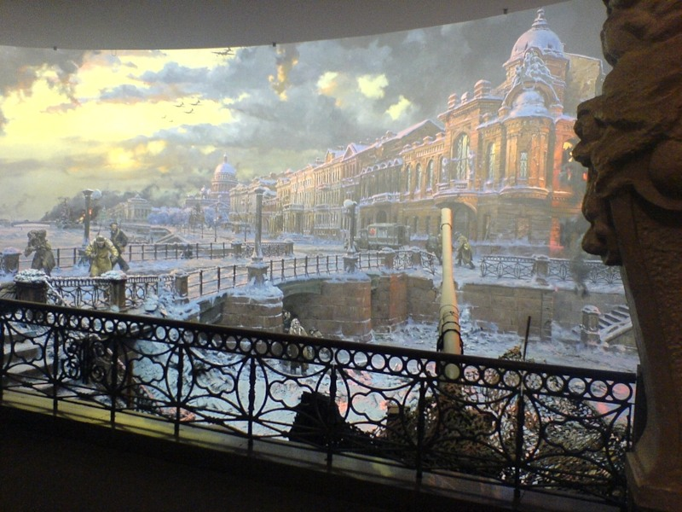
Симфония мужества блокадного Ленинграда
Великий подвиг ленинградцев
8 сентября 1941 – 27 января 1944

Slide 2
Нападение Германии на СССР и выход их войск к Ленинграду
- Захват Ленинграда был составной частью разработанного фашистской Германией плана войны против СССР — плана «Барбаросса». В нём предусматривалось, что Советский Союз должен быть полностью разгромлен в течение 3−4 месяцев лета и осени 1941 года, то есть в ходе молниеносной войны («блицкрига»).
- В длительных изматывающих боях, немецкие войска в течение месяца готовились к штурму Ленинграда.
- Гитлеровское командование бросило к Ленинграду огромные военные силы: более 40 отборных дивизий, более 1000 танков и 1500 самолётов.
- Вместе с немцами на Ленинград наступали: армия белофиннов, дивизия из фашистской Испании, легионеры Нидерландов, Голландии, Бельгии, Норвегии.

Slide 3
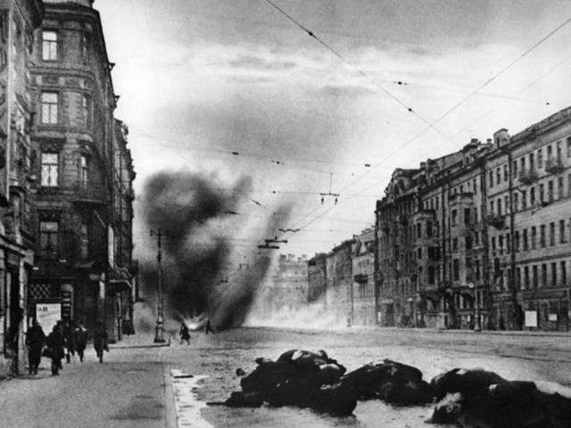
8 сентября 1941 г.
В 18 часов 55 минут на Ленинград обрушился невиданный ранее по ударной мощи налёт вражеской авиации. Только за один заход бомбардировщиков на город было сброшено 6327 зажигательных бомб. От немецкой бомбежки загорелись Бадаевские склады.
Ущерб складам был нанесён незначительный, но сам факт пожара породил устойчивую легенду, согласно которой при пожаре сгорели "стратегические запасы продовольствия", что и стало причиной последующего страшного голода.

Slide 4
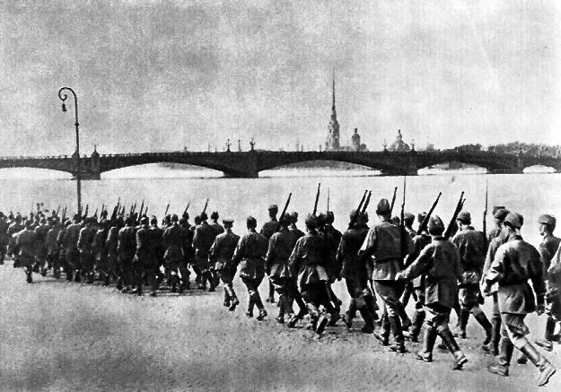
Мобилизация в Ленинграде.
Лето 1941 года
Оборона Ленинграда - образец народного мужества, невиданной стойкости, выдержки, железной дисциплины и силы духа.

Slide 5
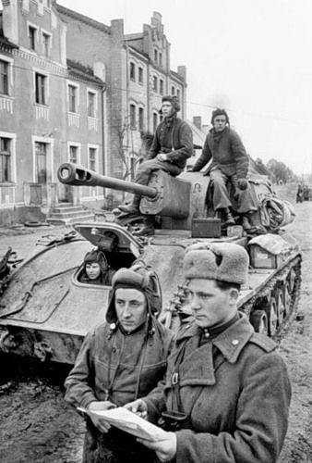
«Из города трёх революций
Уходит рабочий отряд:
Ребята - путиловцы бьются
За красный родной Петроград.
Они запевают, отвагой объяты,
О том, что сердца говорят:
- Ещё не ступала нога супостата –
На камни твои, Петроград…»
О. Ф. Берггольц

Slide 6
Начало блокады
На момент установления блокады в городе находилось 2 миллиона 544 тысячи человек, в том числе около 400 тысяч детей. Кроме того, в пригородных районах, то есть тоже в кольце блокады, осталось 343 тысячи человек. В сентябре, когда начались систематические бомбардировки, обстрелы и пожары, многие хотели выехать, но пути уже были отрезаны.
Горожане начали готовиться к осаде: люди бросились изымать средства из сберкасс, за несколько часов был выбран весь денежный запас по городу. У всех магазинов выстроились огромные очереди. На самом деле в осаду мало кто верил, но по старой привычке запасались сахаром, мукой, мылом, солью. Даже по официальным данным спрос на эти продукты в некоторых районах превышал 500 процентов.

Slide 7
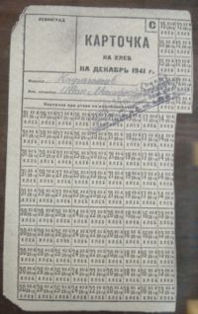
Хлебная карточка
блокадника
- Рабочим — 250 грамм хлеба в сутки.
Служащим, иждивенцам и детям до 12 лет — по 125 грамм.
- Личному составу военизированной охраны, пожарных команд, истребительных отрядов, ремесленных училищ и школ ФЗО, находившемуся на котловом довольствии — 300 грамм.
- Войскам первой линии — 500 грамм.

Slide 8
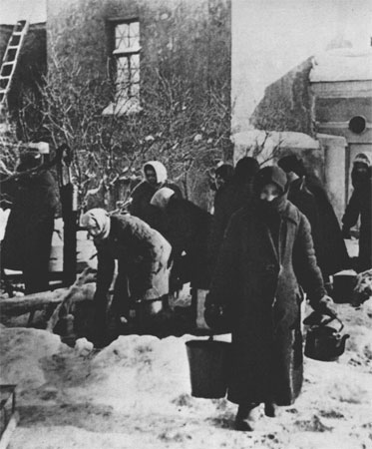
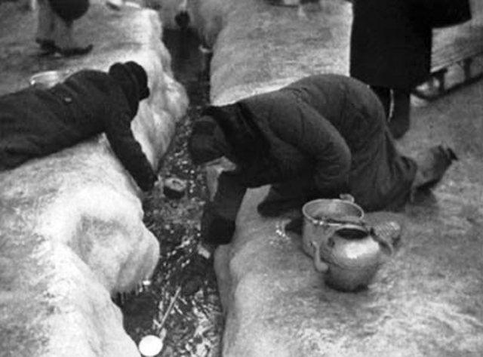
Блокада принесла ленинградцам тяжелейшие испытания. Зимой 1941-1942 годов город сковала лютая стужа. Не было топлива и электроэнергии. Истощенные голодом, обессилевшие и измученные непрерывными бомбежками и обстрелами, ленинградцы жили в неотапливаемых комнатах с заделанными картоном окнами, потому что стекла были выбиты взрывной волной. Тускло светили коптилки. Замерзли водопровод и канализация. За водой для питья приходилось ходить на набережную Невы, с трудом спускаться на лед, брать воду в быстро замерзающих прорубях, а потом под обстрелом доставлять ее домой.

Slide 9
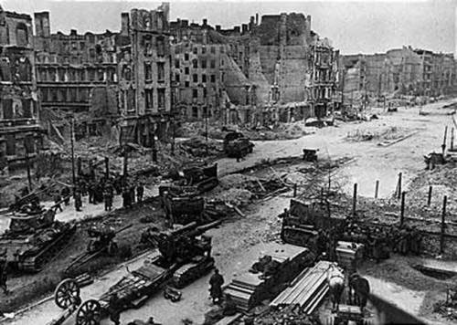

Slide 10
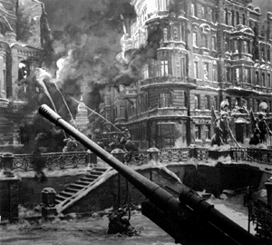
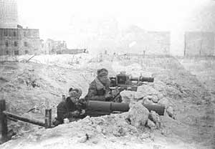
В сентябре - октябре 1941 года немецкая авиация совершала по несколько налётов в день, и во всех случаях, независимо от количества появившихся самолётов, объявлялась воздушная тревога. Ленинград подготовился и к возможному прорыву немцев. На этот случай был разработан план уничтожения войск противника. На улицах и перекрёстках были возведены баррикады и противотанковые препятствия, построено 4100 дотов и дзотов, в зданиях оборудовано более 20 тысяч огневых точек.

Slide 11
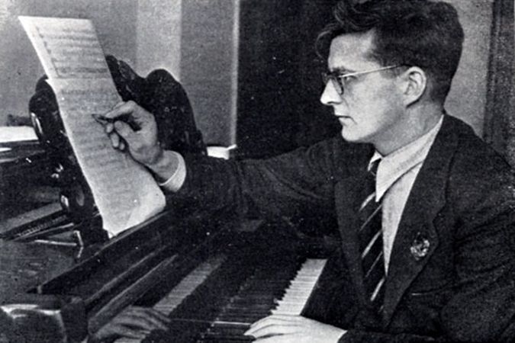
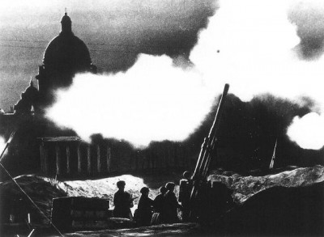
Несмотря на все трудности, город жил и не сдавался.
Уже впервые месяцы Великой отечественной войны в Ленинграде композитор Дмитрий Шостакович начинает работать над 7-й симфонией — “Ленинградской”.
“Нашей борьбе с фашизмом, нашей грядущей победе над врагом, моему родному городу - Ленинграду - и посвящаю свою 7-ю симфонию”, - написал на партитуре Шостакович летом 1941 года.

Slide 12
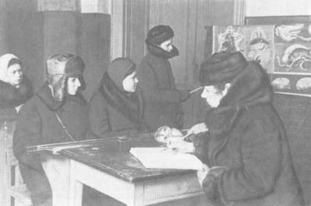
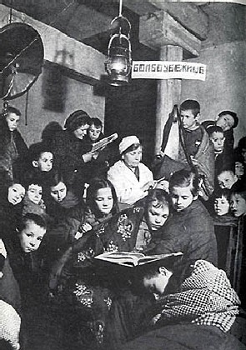
Дети блокадного Ленинграда
В блокированном городе осталось 400 тыс. детей. Главным подвигом юных жителей была учёба. Тридцать девять ленинградских школ работали без перерыва даже в самые тяжёлые дни. Когда начинались затяжные бомбёжки, уроки продолжались в бомбоубежищах.
Вот что написано в отчете 251-й школы Октябрьского района: “Из 220 учащихся пришедших в школу 3 ноября 1941 года, систематически продолжали занятия 55 человек. За два месяца 18 учащихся погибло во время артналётов. Недостаток питания сказывался на всех. В декабре - январе умерло 11 мальчиков. Остальные мальчики лежали и не могли посещать школу. Остались только девочки, но и те еле ходили”.

Slide 13
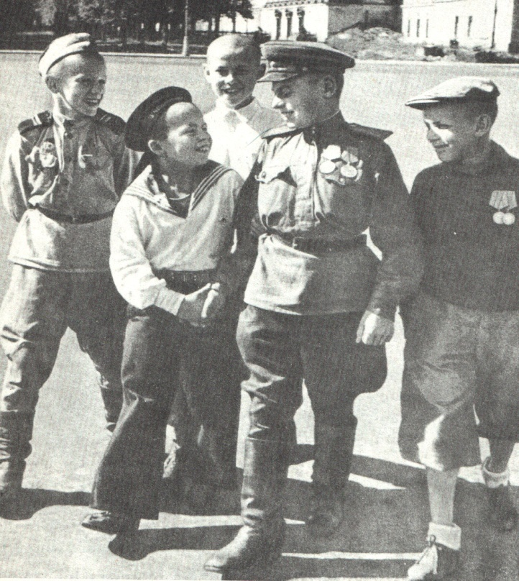
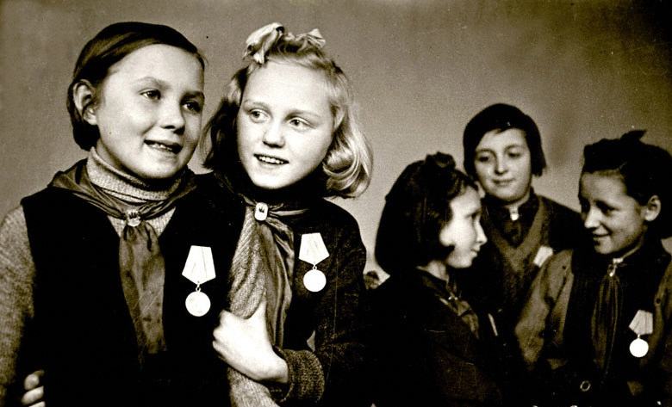
В блокадных днях
Мы так и не узнали:
Меж юностью и детством
Где черта?...
Нам в сорок третьем
Выдали медали.
И только в сорок пятом
Паспорта.

Slide 14
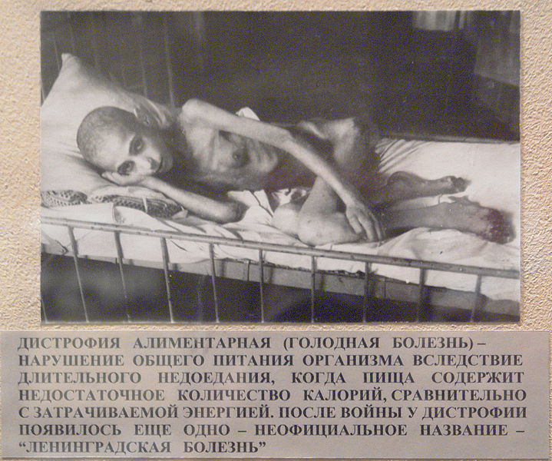

Slide 15
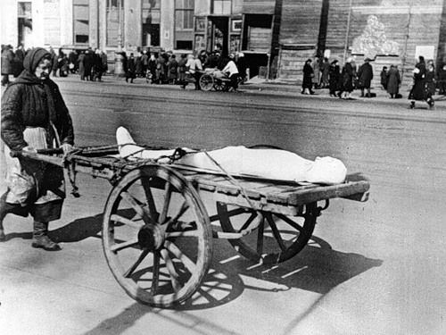

Slide 16
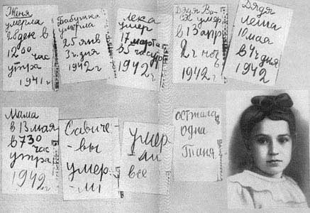
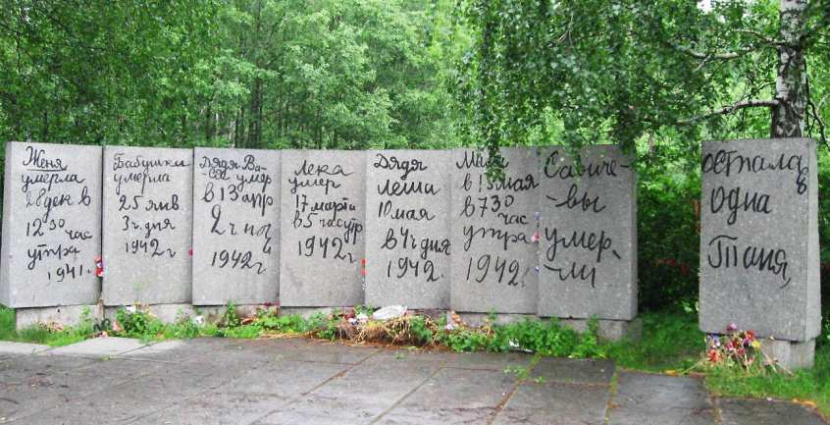
Дети блокадного Ленинграда
Таня Савичева
Памятник семье Савичевых
Таня Савичева жила в ленинградской семье. Началась война, затем блокада. На глазах Тани погибли её бабушка, двое дядей, мама, брат и сестра. Когда началась эвакуация детей, девочку удалось вывезти по Дороге Жизни на «Большую землю». Врачи боролись за её жизнь, но медицинская помощь пришла слишком поздно. Таня Савичева умерла от истощения.

Slide 17
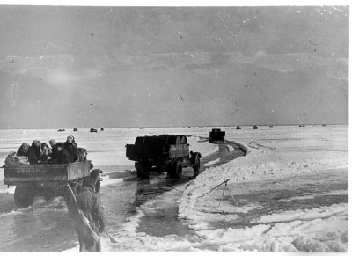
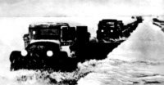
Дорога Жизни
Для подвоза продовольствия и боеприпасов в Ленинград оставалась единственная коммуникация - по Ладожскому озеру.
Судов на Ладоге было крайне мало, и они не смогли существенно помочь голодающему городу. В ноябре Ладога стала понемногу затягиваться льдом. К 17 ноября толщина льда достигла 10 см, но этого было недостаточно для открытия движения. Ждали морозов. 20 ноября толщина льда достигла 18 см- на лёд вышли конные обозы. 22 ноября на лёд вышли машины. Так начала действовать блокадная "артерия" Ленинграда, которую народ назвал "Дорогой жизни".

Slide 18
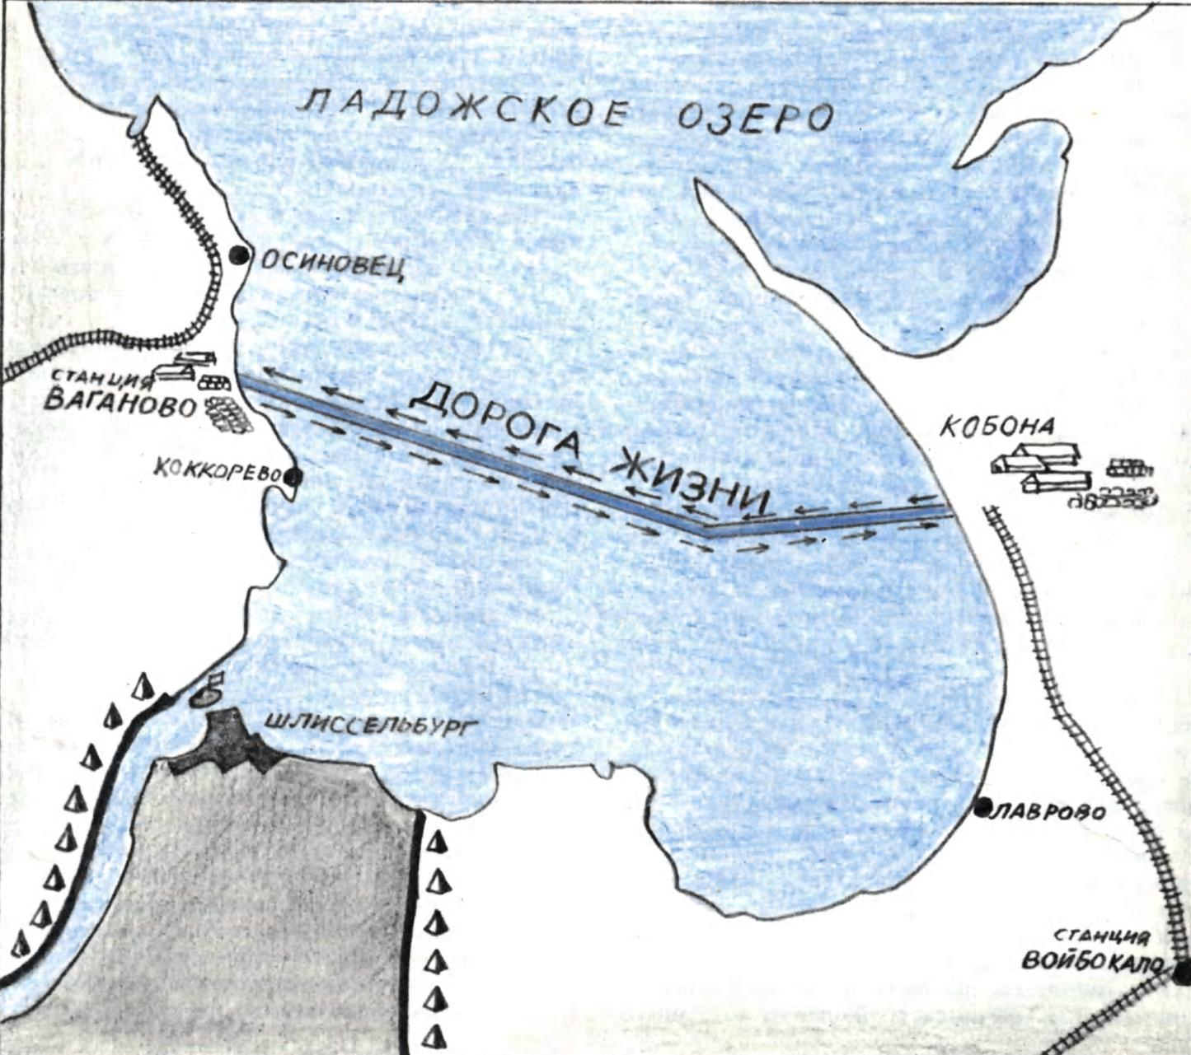

Slide 19
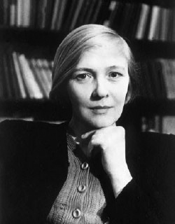
И было так: на всём ходу
машина задняя осела.
Шофёр вскочил, шофёр на льду.
- Ну, так и есть - мотор заело.
Ремонт на пять минут, пустяк.
Поломка эта - не угроза,
да рук не разогнуть никак:
их на руле свело морозом.
Чуть разогнёшь - опять сведёт.
Стоять? А хлеб? Других дождаться?
А хлеб - две тонны? Он спасёт
шестнадцать тысяч ленинградцев.-
И вот - в бензине руки он
смочил, поджёг их от мотора,
и быстро двинулся ремонт
в пылающих руках шофёра.
Вперёд! Как ноют волдыри,
примёрзли к варежкам ладони.
Но он доставит хлеб, пригонит
к хлебопекарне до зари.
Шестнадцать тысяч матерей
пайки получат на заре -
сто двадцать пять блокадных грамм
с огнём и кровью пополам.

Slide 20
Перерезать Дорогу Жизни немцы стремились постоянно. В первые недели работы трассы немецкие лётчики безнаказанно расстреливали с бреющего полёта автомашины и бомбами разбивали лёд на трассе. Для прикрытия Дороги жизни командование Ленинградского фронта установило прямо на льду Ладоги зенитные орудия и пулемёты, а также привлекло истребительную авиацию. Результаты не замедлили сказаться - 16 января 1942 года на западный берег Ладоги вместо запланированных 2000 тонн было доставлено 2506 тонн грузов.

Slide 21
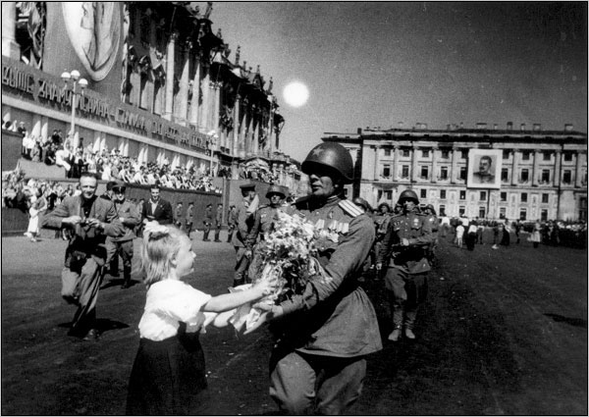
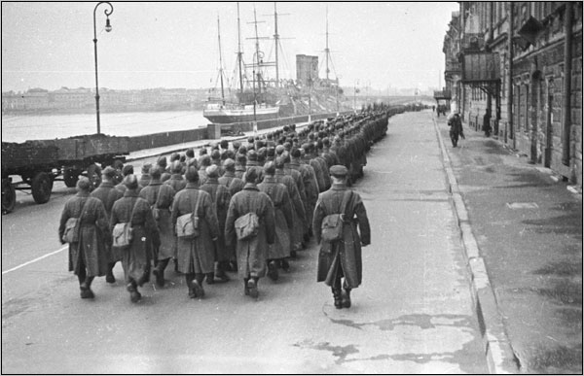
Освобождение
В начале декабря 1942 года советские войска окружили, а в январе - начале февраля 1943 года разгромили главную группировку неприятеля, прорвали оборону немцев и перешли в наступление, отбросив врага на сотни километров на запад.
Шестнадцатимесячная блокада Ленинграда усилиями советских воинов 18 января 1943 года была прорвана.
Обстановка к концу 1943 года коренным образом изменилась. Наши войска готовились к новым решающим ударам по врагу.

Slide 22

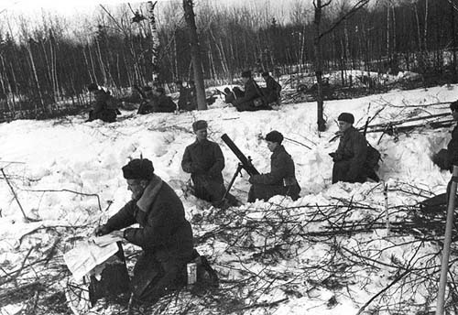
Прорыв блокады

Slide 23
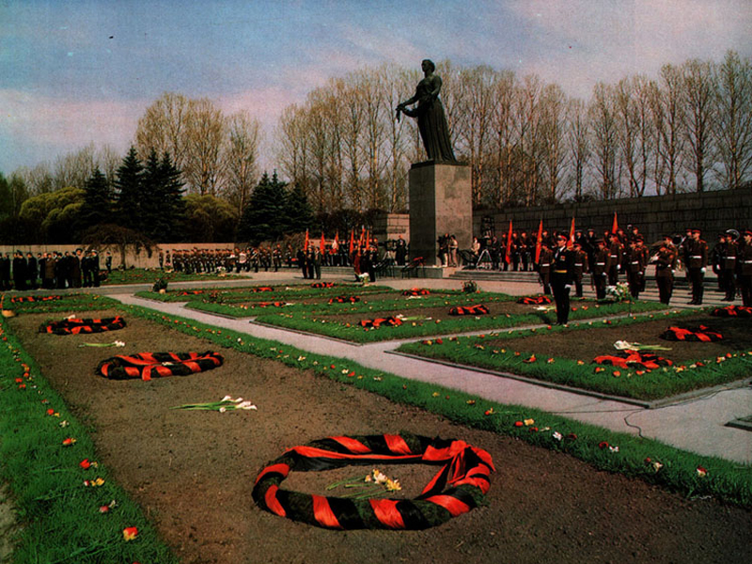
Всех имен благородных мы здесь перечислить не сможем…
Так их много под вечной охраной гранита…
Но помни, внимающий этим камням, -
Никто не забыт и ничто не забыто!
Пискаревское мемориальное кладбище

Slide 24
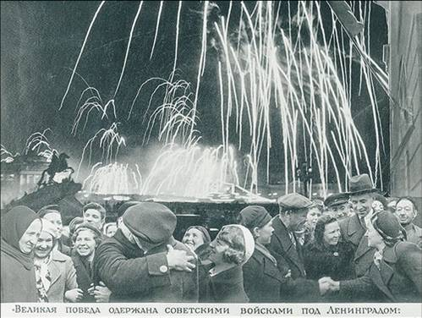
За залпом залп
Гремит салют.
Ракеты в воздухе горячем
Цветами пестрыми цветут.
А ленинградцы
Тихо плачут.
Ни успокаивать пока,
Ни утешать людей не надо.
Их радость слишком велика-
Гремит салют над Ленинградом.
Рыдают люди, и поют,
И лиц заплаканных не прячут.
Сегодня в городе-
Салют!
Сегодня ленинградцы
Плачут!

Slide 25
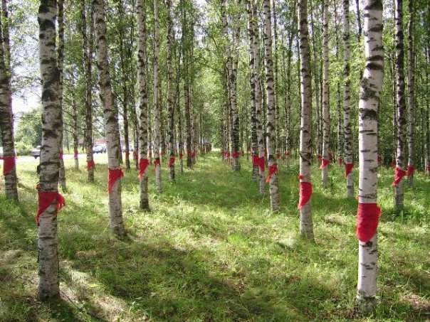
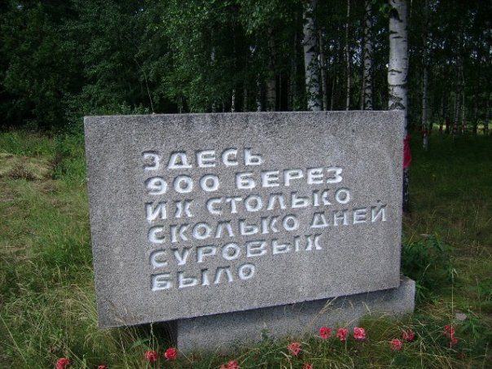
900дней блокады – 900 берёз

Slide 26
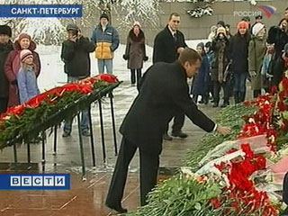
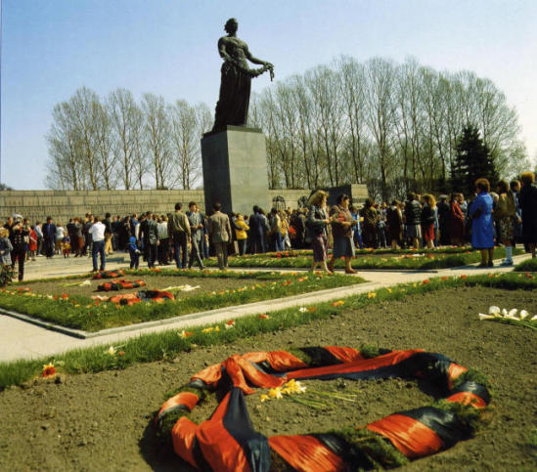
Мне кажется:
Когда гремит салют,
Погибшие блокадники встают.
Они к Неве
По улицам идут,
Как все живые.
Только не поют:
Не потому,
Что с нами не хотят,
А потому, что мёртвые
Молчат.
Мы их не слышим,
Мы не видим их,
Но мёртвые
Всегда среди живых.
Идут и смотрят,
Будто ждут ответ:
Ты этой жизни
Стоишь или нет?

